Slide 1
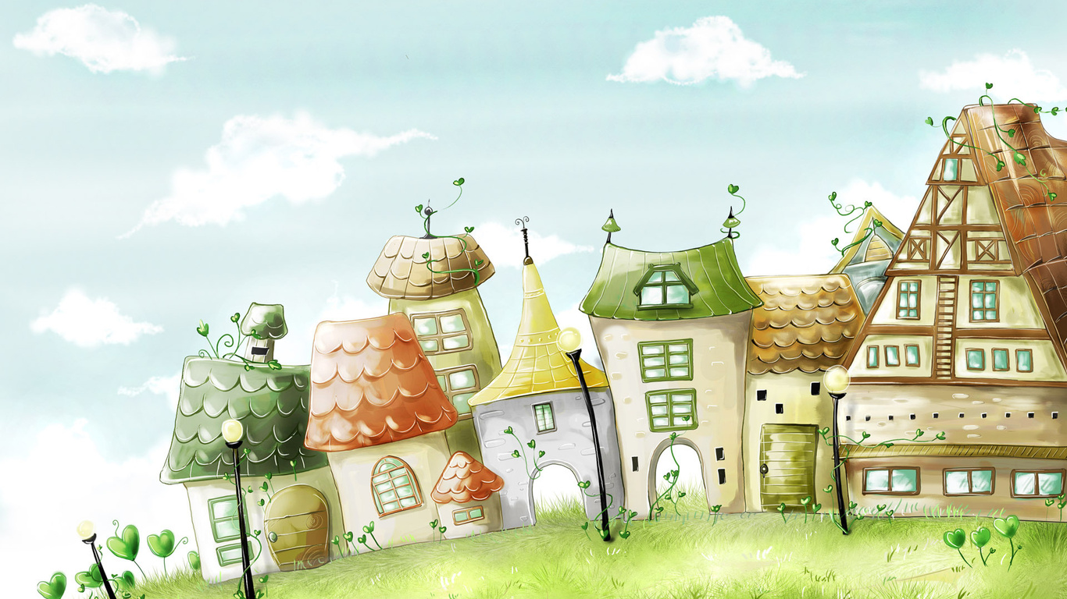
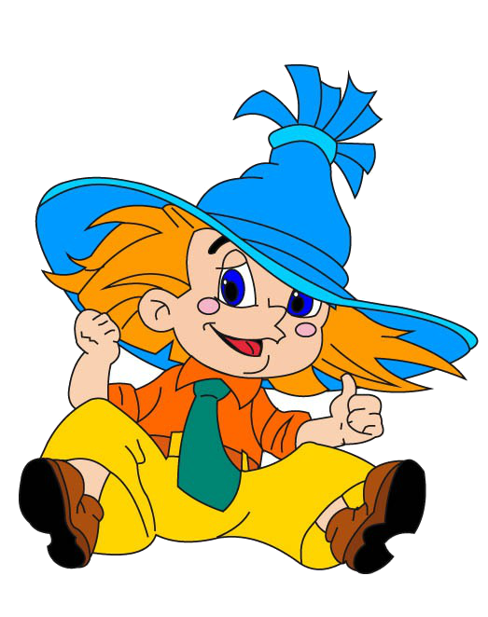
ИНТЕРАКТИВНАЯ ИГРА ДЛЯ ДЕТЕЙ 5-7 ЛЕТ
«НЕЗНАЙКА В БОЛЬШОМ ГОРОДЕ»

Slide 2

!
!
Дети!!! Соблюдайте все
Правила движения,
И тогда у вас не будет
В жизни огорчения!
!
!

Slide 3
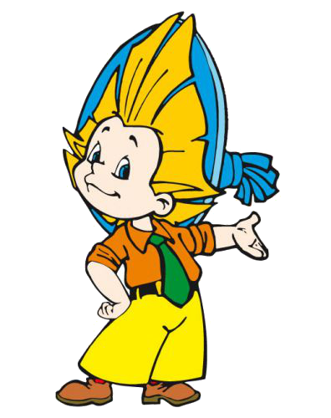
Этот свет — твой первый друг —
Деловито строгий.
Если он зажёгся вдруг —
Нет пути дороги.
(Какой свет? Нажми на него)

Slide 4
Этот свет — твой друг второй
Даёт совет толковый:
Стой! Внимание утрой!
Жди сигналов новых!
(Какой свет? Нажми на него)

Slide 5
Третий друг тебе мигнул
Своим надежным светом:
Проходи! Угрозы нет!
Я уверен в этом!
(Какой свет? Нажми на него)

Slide 6
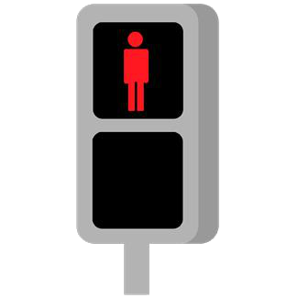
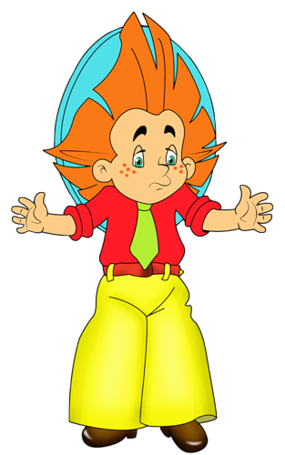
Подскажи Незнайке, что ему нужно сделать в этой ситуации?(Нажми на Незнайку и узнай правильный ответ)
На асфальт встаю ногой,
Красный мне кричит: "Постой!"
Видишь мой запретный цвет?
На него дороги нет!"

Slide 7
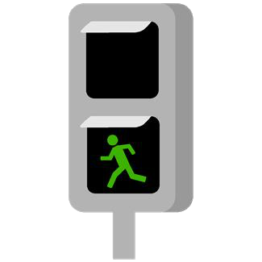

Вот, зелёный замигал,
Путь -" свободен", указал.
Человечек в том глазке,
Переход открыл он мне.
Подскажи Незнайке, что ему нужно сделать в этой ситуации?(Нажми на Незнайку и узнай правильный ответ)

Slide 8
Что необходимо сделать, когда будешь переходить проезжую часть по зебре?( Нажми на Незнайку, чтобы проверить свой ответ)
Убедись, что слева- справа
нету мчащихся машин,
И тогда иди спокойно.
Все поймут: ты стал большим.

Slide 9
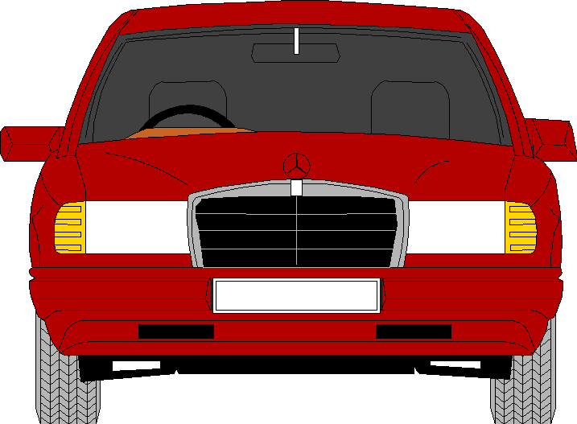
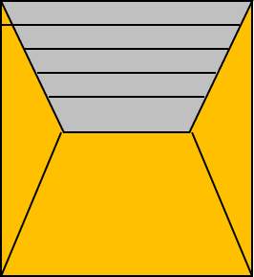
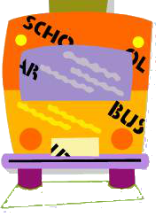
Что поможет Незнайке перейти дорогу? (Нажми на Незнайку, и ты увидишь правильный ответ)
Вот подземный переход,
Он нас к цели доведет,
По ступенькам ты спускайся,
И нисколько не пугайся.

Slide 10
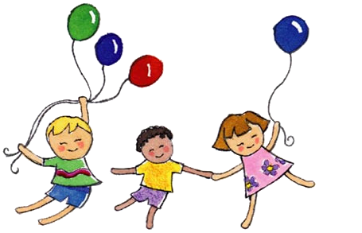
?
Вы запомните, друзья.
На дороге нам нельзя
Бегать, прыгать и скакать
И с мячом в футбол играть.
И не думайте напрасно.
Что здесь вовсе не опасно.
!
Дети играют на проезжей части, правильно ли это? Почему? (Нажмите на Незнайку)

Slide 11



Для машины, знают все,
Есть дороги, есть шоссе.
Помнит также мал и стар,
Пешеходам – …?...
Отгадай загадку! (Что бы проверить ответ, нажми на вопрос)
ТРОТУАР

Slide 12



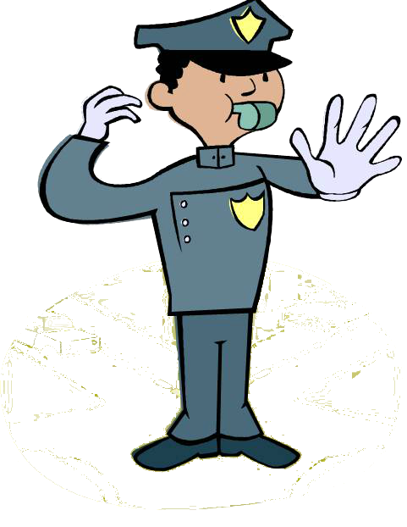
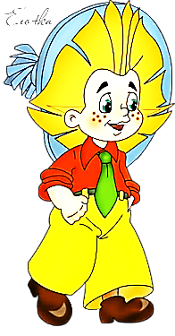
На дороге не возникнет спор,
Если вдруг сломался светофор,
Кто исправит это положение?
Кто отрегулирует движение?
(Нажми на Незнайку и узнай правильный ответ)
РЕГУЛИРОВЩИК

Slide 13
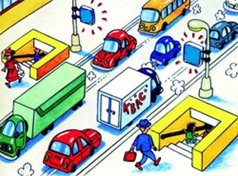
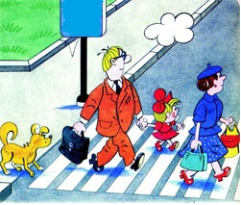
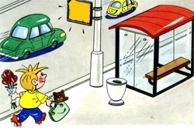

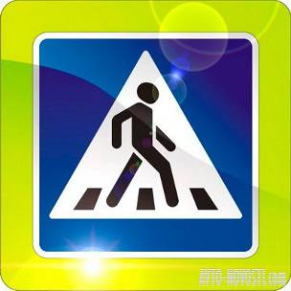


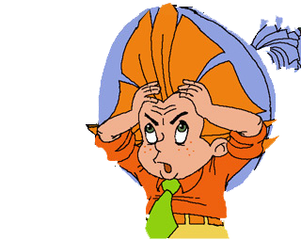
Рассмотри картинки. Какой дорожный знак должен применяться в каждой из них?( Для проверки правильности нажми на Незнайку)

Slide 14
Будьте внимательны!
До встречи, друзья!

